Slide 1
#НТПК
КолледжПЕРВЫХ
Об основных направлениях и результатах реализации программы адаптации студентов 1 курса
Е.Ю. Гукемухов,
заместитель директора по СП и ВР,
ГАПОУ СО «НТПК №1»

Slide 2
#НТПК
КолледжПЕРВЫХ
ДВИЖЕНИЕ КОНТИНГЕНТА
СПЕЦИАЛЬНОСТЬ | на 01.09.24 | на 01.11.24 | на 01.11.24 | Отчисленные
44.02.01 ДО | 69 | 74 | 80 | 2
44.02.02 ПНК | 62 | 63 | 62 | 1
44.02.05 КПНО | 60 | 60 | 60
44.02.02 ПНК | 26 | 27 | 26 | 1
ИТОГО | 217 | 224 | 228 | 4

Slide 3
#НТПК
КолледжПЕРВЫХ
ОСНОВНАЯ ОБРАЗОВАТЕЛЬНАЯ ПРОГРАММА
СРЕДНЕГО ПРОФЕССИОНАЛЬНОГО ОБРАЗОВАНИЯ
РАБОЧАЯ ПРОГРАММА
ПРОФЕССИОНАЛЬНОГО ВОСПИТАНИЯ
(приложение к ООП)
РАБОЧАЯ ПРОГРАММА ВОСПИТАНИЯ (приложение к ОП по специальности) | ПРОГРАММА АДАПТАЦИИ (приложение к РППВ)

Slide 4
#НТПК
КолледжПЕРВЫХ
1. ЦЕЛИ и ЗАДАЧИ ПРОГРАММЫ АДАПТАЦИИ
Цель программы адаптации - процесс создания комплекса условий для успешного вхождения студентов в образовательный процесс посредством социализации и психолого-педагогического сопровождения обучающихся нового приёма и формирование индивидуальной траектории их профессионального развития.
Задачи программы:
1. Формировать информационную культуру студентов.
2. Формировать психологическую культуру студентов.
3. Формировать у студентов мотивацию к учебной деятельности.
4. Формировать навыки у студентов по выстраиванию траектории собственного развития через деятельность системы дополнительного образования.
5. Реализовать на практике организационные формы, направленные на групповую сплоченность, создание благоприятного психологического климата в коллективе. Установление и поддержание социального статуса первокурсников в новом коллективе.
6. Изучать психологические особенности студентов нового приёма с целью прогнозирования и предупреждения межличностных конфликтов и личностных проблем.
7. Выявить и организовать работу со студентами «группы риска», испытывающими проблемы адаптации и коммуникации.

Slide 5
#НТПК
КолледжПЕРВЫХ
СТРУКТУРА ПРОГРАММЫ АДАПТАЦИИ | МЕХАНИЗМ РЕАЛИЗАЦИИ ПРОГРАММЫ АДАПТАЦИИ
Основные направления программы. 2. Основные формы работы по программе адаптации. 3. Календарно-тематический план адаптационных мер. | ЭТАПЫ: Ознакомительный. Учебно-организационный. Диагностический. Формирующий. Контролирующий. Поддерживающий.
СТРУКТУРА ПРОГРАММЫ АДАПТАЦИИ

Slide 6
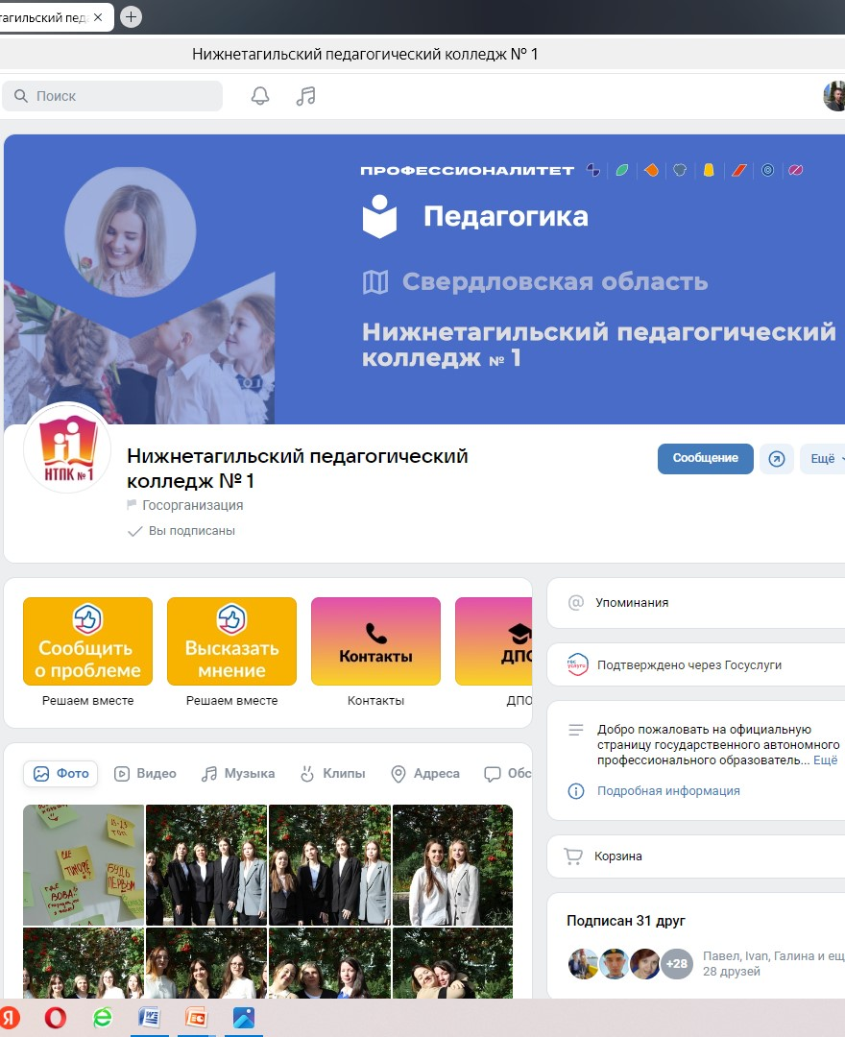
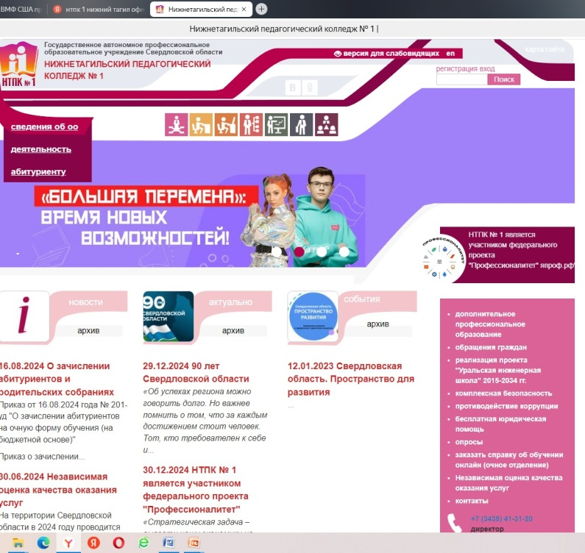
#НТПК
КолледжПЕРВЫХ
2. ПРОМЕЖУТОЧНЫЕ РЕЗУЛЬТАТЫ РЕАЛИЗАЦИИ ПРОГРАММЫ
1. ПО ИНФОРМАЦИОННОМУ СОПРОВОЖДЕНИЮ СТУДЕНТОВ
1. 3 САЙТ
2. 4 ИНФОРМАЦИОННЫЕ СТЕНДЫ в КОЛЛЕДЖЕ
3. 2 ВК СООБЩЕСТВО – 100% студентов
4. ЭКСКУРСИИ ПО КОЛЛЕДЖУ,
5. 1 РАБОЧИЕ ЧАТЫ
ЛИКВИДАЦИЯ информационного дефицита, снижает уровень тревожности у обучающихся

Slide 7
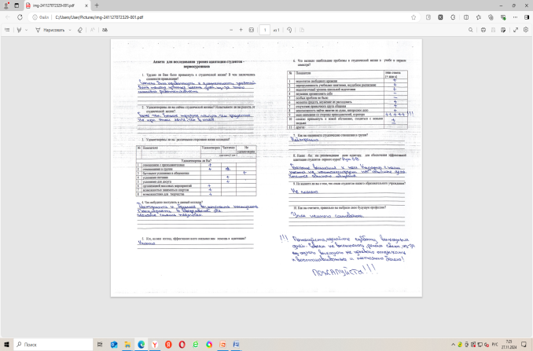
#НТПК
КолледжПЕРВЫХ
ПРОМЕЖУТОЧНЫЕ РЕЗУЛЬТАТЫ РЕАЛИЗАЦИИ ПРОГРАММЫ
2. ПО ДИАГНОСТИЧЕСКОМУ НАПРАВЛЕНИЮ
193 из 228
Что побудило поступить в данный колледж?
ЛЮБОВЬ, ЖЕЛАНИЕ, МЕЧТА
ПРОФЕССИЯ
КОЛЛЕДЖ (репутация)
ДИНАСТИЯ
НЕ ЗНАЛА, ЛОКАЦИЯ
Кто на ваш взгляд, эффективнее всего оказывал вам помощь в адаптации?
Родственники
Одногруппники
Друзья
Куратор, педагоги
Сама
Никто

Slide 8
#НТПК
КолледжПЕРВЫХ
ПРОМЕЖУТОЧНЫЕ РЕЗУЛЬТАТЫ РЕАЛИЗАЦИИ ПРОГРАММЫ
2. ПО ДИАГНОСТИЧЕСКОМУ НАПРАВЛЕНИЮ
193 из 228
Какие бы рекомендации вы дали куратору, для обеспечения эффективной адаптации студентов?
1. Больше (много) проводить время с группой (мероприятия, выходы, кураторский для поговорить) – 54 студента
2. Быть добрее, позитивнее, внимательнее, теплее – 54 студента
3. Всё хорошо, отлично, всё устраивает- 47 студентов
4. Не знаю – 38 студентов

Slide 9
#НТПК
КолледжПЕРВЫХ
ПРОМЕЖУТОЧНЫЕ РЕЗУЛЬТАТЫ РЕАЛИЗАЦИИ ПРОГРАММЫ
3. ПО ДИАГНОСТИЧЕСКОМУ НАПРАВЛЕНИЮ
193 из 228
НЕ ЖАЛЕЕТЕ ЛИ ВЫ О ТОМ, ЧТО СТАЛИ СТУДЕНТОМ КОЛЛЕДЖА
187 – НЕТ 6 – ДА 35 - ?
Кураторам использовать результаты анкетирования для оказания адресной педагогической и социально-психологической помощи дезадаптированным первокурсникам.

Slide 10
#НТПК
КолледжПЕРВЫХ
3. ПО СОЦИАЛЬНОМУ СОПРОВОЖДЕНИЮ СТУДЕНТОВ
Группа | СВО | Многодетная семья | Инвалид | Сирота | Опекаемый | Малообесп семья
ПНК-24-12 | 1 | 3 | 2
ПНК-24-13 | 1 | 3 |  |  |  | 2
ДО-24-14 | 1 | 1 | 1 |  | 1
ДО-24-15 | 2 | 2
КПНО-24-17 | 3 | 3
КПНО-24-18 | 1 | 4 | 1 |  | 1
ПНК-24-103 |  | 2 |  |  |  | 1
ИТОГО | 9 | 18 | 4 |  | 2 | 3
СОЦИАЛЬНАЯ ГРУППА РИСКА – 36 студентов

Slide 11
#НТПК
КолледжПЕРВЫХ
3. ПО СОЦИАЛЬНОМУ СОПРОВОЖДЕНИЮ СТУДЕНТОВ
Составление банка данных обучающихся первого курса по социальному статусу.
Проведение информационных мероприятий о порядке и размере мер социальной поддержки по социальному статусу, для обучающих первого курса.
Организация индивидуальной работы со студентами и родителями (законными представителями).

Slide 12
#НТПК
КолледжПЕРВЫХ
КОЛИЧЕСТВЕННЫЕ И КАЧЕСТВЕННЫЕ ПОКАЗАТЕЛИ ЭФФЕКТИВНОСТИ ПРОГРАММЫ АДАПТАЦИИ
НАИМЕНОВАНИЕ МЕРОПРИЯТИЯ | 12 | 13 | 14 | 15 | 16 | 17 | 18 | 103
Экскурсия по колледжу
Поход-посвящение
Презентация внеучебной деятельности
Городское посвящение в студенты
Битва хоров
Старттинейджер
Акция «МЫВМЕСТЕ»

Slide 13
#НТПК
КолледжПЕРВЫХ
КОЛИЧЕСТВЕННЫЕ И КАЧЕСТВЕННЫЕ ПОКАЗАТЕЛИ ЭФФЕКТИВНОСТИ ПРОГРАММЫ АДАПТАЦИИ
97
43
34
54
Кураторам и руководителям объединений продолжать вовлекать студентов во внеучебную деятельность, объединения, студии, кружки, спортивные секции с целью самореализации студентов.

Slide 14
#НТПК
КолледжПЕРВЫХ
НАЙТИ ОРИЕНТИРЫ
СВОЁ МЕСТО
ЧУВСТВО ПОДДЕРЖКИ
КОМФОРТНАЯ АТМОСФЕРА
РАБОТАТЬ В КОМАНДЕ

